Slide 1
Тема 2: типы данных в Python. переменные
Pleșca Natalia

Slide 2
Содержание
Типы данных в Python.
Переменные в Python.
Некоторые предопределенные функции в Python.
Вывод данных в Py. Синтаксис функции PRINT.
Ввод данных.
Числовой, логический и строковый тип данных.

Slide 3

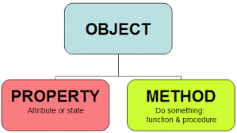
Функция VS Метод
Что такое функция и что такое метод в ООП?
Чем они отличаются и чем они схожи?

Slide 4
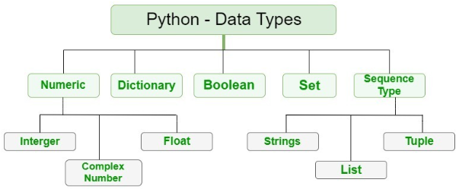
Типы данных
Каждое значение в Python является какого-то типа данных
Поскольку всё является объектом программирования Python, типы данных на самом деле являются классами, а переменные являются экземплярами (объектами) этих классов

Slide 5
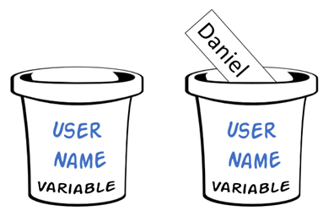
переменные
Переменные являются контейнерами для хранения значений данных
В отличие от других языков программирования, в Python нет ключегого слова для объявления переменной
Переменная создается в тот момент, когда вы впервые присваиваете ей значение
Переменные не нужно объявлять какого-то конкретного типа - они могут даже изменить тип после того, как уже были установлены
Интерпретатор производит парсинг значения и определяет какого типа является переменная которой было присвоенно данное значение
Для присвоения значения переменной используется оператор «присвоения» - символ «равно»

Slide 6
Имена переменных
Рекомендуется чтобы имена переменных отображали что мы хотим хранить в них: age, name, user_name, …
Правила для имен переменных в Python:
Имя переменной должно начинаться с буквы или символа подчеркивания
Имя переменной не может начинаться с цифры
Имя переменной может содержать только буквенно-цифровые символы и символы подчеркивания (A-z, 0-9 и _)
Имена переменных чувствительны к регистру (age и Age - разные переменные)
Нельзя задавать в качестве имен переменных ключнвые слова из Python (https://www.w3schools.com/python/python_ref_keywords.asp)

Slide 7


Использование переменных
Переменные типа «string» определяются при помощи кавычек
Python позволяет задать значения нескольким переменным в одной строке
Пример:
nmbr1, name = 77.5, "Amber"
print(nmbr1)
print(name)
Или же можно присвоить одно и то же значение нескольким переменным в одной строке
nmbr1 = nmbr2 = 77.5
print(nmbr1)
print(nmbr2)

Slide 8
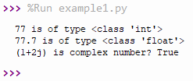
Числовые значения
Целые числа, числа с плавающей запятой и комплексные числа попадают под категорию чисел Python
Они определены как int, float и complex class в Python
Можно использовать функцию type(), чтобы узнать, какому классу принадлежит переменная или значение, и функцию isinstance(), чтобы проверить, принадлежит ли объект определенному классу
Пример:
nmbr1 = 77
print(nmbr1, "is of type", type(nmbr1))
nmbr2 = 77.7
print(nmbr2, "is of type", type(nmbr2))
nmbr3 = 1+2j
print(nmbr3, "is complex number?", isinstance(nmbr3,complex))

Slide 9
Замечаем что…
Целые числа могут быть любой длины, они ограничены только доступной памятью устройства
Числа с плавающей запятой (вещественные числа) с точностью до 15 десятичных знаков. Целые и дробные части разделены десятичными точками. 77, -5555 - целые числа, 77.0, -8888.999 - числа с плавающей запятой
Комплексные числа записываются в виде x + yj, где x - действительная часть, а y - мнимая часть

Slide 10

TИП Boolean
Tип данных Boolean имеет 2 возможных значений: True или False
В Python, переменные типа Boolean определяются при помощи зарезервированных слов True или False
Буду использовать функцию type() для проверки типа данных используемых в следующем коде
Пример:
counter = True
age = 45
print(type(counter), type(age))
Результат:
Запомните! Резервированные слова True и False необходимо писать начиная с заглавной буквы. Если напишите маленькими буквами – будут выдаваться ошибки – попробуйте… ;)

Slide 11
Преобразование чисел в boolean
Целые и вещественные числа можно преобразить в тип данных boolean, используя функцию bool() из Python
Переменная типа int, float или complex равная нулю – вернет False
Целое ненулевое число, положительное или отрицательное, или float или complex вернет всегда True
Пример:
ages = 45
nmbr1 = 0
nmbr2 = -67
nmbr3 = 8.8
nmbr4 = -7.7
print(bool(ages), bool(nmbr1), bool(nmbr2), bool(nmbr3), bool(nmbr4))

Slide 12

Использование Типа boolean
Когда сравниваются два значения, выражение вычисляется, и потом Python возвращает логический ответ
Пример:
print(10 == '10')
nr = 7
print(nr < 9)
Функция bool() позволяет оценить любое значение и получить в ответ значение True или False
В Python также есть много встроенных функций, которые возвращают логическое значение
nr = 77.7
print(isinstance(nr, int)) # False
Логический тип чаще всего используется в условном операторе

Slide 13
Последовательные типы данных
В Python-е, последовательность это упорядоченный набор одинаковых или разных типов данных. Последовательности позволяют хранить несколько значений организованным способом
В Python есть несколько типов последовательных данных. Например:
String
List
Tuple...

Slide 14
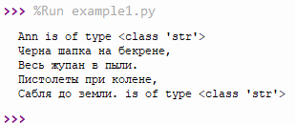
ТИП данных Текстовое значение
Строка - это последовательность символов Unicode
Можно использовать одиночные или двойные кавычки для представления строк
Многострочные строки могут быть обозначены с помощью тройных кавычек, ''' или """
Для вывода какого-то текста используется функция print()
Пример:
text1 = "Ann"
print(text1, "is of type", type(text1))
text2 = """Черна шапка на бекрене,
Весь жупан в пыли.
Пистолеты при колене,
Сабля до земли."""
print(text2, "is of type", type(text2))

Slide 15
Преобразование чисел в текстовые строки
Для преобразования числовых значений в текстовые строки используется предопределенная функция str()
ages = 45
nmbr1 = 0
nmbr2 = -67
nmbr3 = 8.8
nmbr4 = -7.7
print(str(ages), str(nmbr1), str(nmbr2), str(nmbr3), str(nmbr4))
print(type(str(ages)), type(str(nmbr1)), type(str(nmbr2)), type(str(nmbr3)), type(str(nmbr4)))

Slide 16

Доступ к элементам из текстовой строки
Для того чтобы произвести доступ к какому-то элементу из последовательности символов, в данном случае из текстовой строки – используется оператор доступа - []
Пример:
city = "Chisinau"
print(city[0], city[2], city[-1])
Почему так?
C | h | i | s | i | n | a | u
0 | 1 | 2 | 3 | 4 | 5 | 6 | 7
-8 | -7 | -6 | -5 | -4 | -3 | -2 | -1

Slide 17


Текст можно рассматривать как вектор (список)
Как и многие другие популярные языки программирования, строки в Python представляют собой массивы байтов, представляющих символы unicode
Python не имеет символьного типа данных, одиночный символ - это просто строка длиною в 1
Первый символ стоит на 0-й позиции. Строки упорядоченный тип данных
Пример:
name = "Ann"
print(name[2])
Но изменение какого-то значения как в векторе – невозможно. Скажем что тип “string” является imutable (неизменимым)
name = "Ann"
name[0] = "f"
print(name)

Slide 18


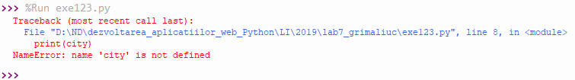
Операции над текстом
Можно «отрезать» кусок текста
Пример:
name = "Ann is my daughter"
print(name[3:9])
Для подсчета длинны текста используется функция len()
Пример:
name = "Ann is my daughter"
print(len(name))
Для удаления переменной типа str (как и других типов) используется функция del
Пример:
city = "Chisinau"
del(city)
print(city)

Slide 19

Методы объекта string
Метод strip() удаляет любые пробелы в начале или в конце текста
Можно указать, какие символы следует удалить, но если ничего не указано, по умолчанию будут удалены все пробелы
name = " Ann is my daughter "
print(name.strip())
address = '***Pushkin Street!!!!'
print(address.strip("*!"))

Slide 20
Методы объекта string
Метод lower() возвращает строку в нижнем регистре, а метод upper() – в верхнем
name = " Ann is my daughter "
print(name.lower()) # ann is my daughter

Slide 21
Методы объекта string
Метод replace() заменяет строку другой строкой
Синтаксис: string.replace(oldValue, newValue, count) где
oldValue – обязательный параметр, это искомая строка в тексте
newValue - обязательный параметр, это строка, на которую будет заменено старое значение
count - необязательный параметр, и это число, указывающее, сколько вхождений старого значения вы хотите заменить. По умолчанию — все вхождения
name = "Ann is my daughter and your daughter is Maria."
print(name.replace("daughter", "sister"))

Slide 22
Методы объекта string
Метод split() разбивает строку на подстроки, если находит экземпляры разделителя в строке
Подстроки сохраняются как элементы списка
Можно указать какой угодно символ в качестве разделителя, но по умолчанию разделителем является пробел
name = "Ann is my daughter and your daughter is Maria."
print(name.split())
print(name.split("a"))
Другие методы для работы с текстом: https://www.w3schools.com/python/ref_string_strip.asp

Slide 23


Другие возможности для работы с текстом
Чтобы проверить, присутствует ли определенная фраза или символ в строке, можем использовать ключевые слова (оператор принадлежности) «in» или «not in»
name = "Ann"
text = "Ann is my daughter"
if name in text:
print(name)
Для объединения строк (конкатенации), можно использовать оператор +
Внимание с использованием оператора конкатенации – все операнды к которым применяется данный оператор должны быть типа str!!!
name = "Ann"
text = "is my daughter"
print(name + " " + text)

Slide 24
Метод format()
Можно комбинировать строки и числа с помощью метода format()
Метод format() принимает переданные ему аргументы, форматирует их и помещает их в строку, где находит заполнители {}. Можно использовать метод format() для вставки чисел в строки
Синтаксис: string.format(value1, value2...),
где одно или несколько значений value – обязательны. Их необходимо отформатировать и вставить в строку. Значения представляют собой либо список значений, разделенных запятыми, либо список значений «ключ=значение», либо их комбинацию. Значения могут быть любого типа данных

Slide 25

Пример использования метода format()
quantity = 3
price = 55
order = "My order has {} items and each costs {}."
print(order.format(quantity, price))
print("My order has {1} items and each costs {0}".format(price, quantity))

Slide 26
Другой пример форматирования данных
Пример 1:
print('Hello {name}, {greeting}!!!'.format(greeting = 'goodmorning', name = 'Hellen'))
Также можно отформатировать строки как при помощи sprintf(), используемый в языке программирования С. Для этого используется оператор %
Пример 2:
x = 12.3456789
print('The value of x is %3.2f' %x)
Пример 3 – использовав F-Strings:
name = "Nick"
age = 33
print(f"Hello, {name.upper()}! You are {age} years old... Or no?")
Дополнительно: https://realpython.com/python-f-strings/, https://stackabuse.com/python-string-interpolation-with-the-percent-operator/

Slide 27
Функция вывода
Функция print() используется для вывода данных на стандартное устройство вывода (экран)
Синтаксис:
print(*objects, sep=' ', end='\n', file=sys.stdout, flush=False), где sep, end, file, flush – ключевые слова
*objects - объект для печати/ вывода. * указывает, что может быть более одного объекта
sep=' ' - объекты разделяются с sep. Значение по умолчанию – пробел
end - конец строки – печатается в конце. Значение по умолчанию – переход с новой строки
file – должен быть объектом с методом write(string). Если он опущен, будет использоваться sys.stdout, который печатает объекты на экране
flush - если True, поток очищается. Значение по умолчанию: False
Данные можно вывести и в файл. Файл является объектом, в котором печатаются значения. Значение по умолчанию является sys.stdout(screen)
nr = 5
print('The value of nr is ', nr)
Даже если не ставить пробел между строкой и значением переменной – после интерпретации он появится –это происходит по умолчанию
print('The value of nr is', nr)

Slide 28

Изменение стандартного вывода
Можно использовать разделитель sep между значениями которые выводятся. По умолчанию это символ пробела
После того, как все значения напечатаны – выводится и конец вывода (end). По умолчанию это новая строка. Mожно изменить и конец вывода
print(1,2,3,4)
print(1,2,3,4,sep=' - ')
print(1,2,3,4,sep=' - ',end='.')

Slide 29


Ввод данных
До сих пор значения использованные нами в примерах были статичными. Значения переменных были определены или жестко запрограммированы в исходном коде
Для обеспечения гибкости, можно принять информацию и от пользователя. В Python есть функция input()
Пример:
name = input('Enter your name: ')
print("Your name is ", name)
Тип результата ввода – каждый раз – текстовая строка:
nmbr = input('Enter a number: ')
print(nmbr + 5)

Slide 30

Что необходимо сделать?
Преобразовать тип данных:
nmbr = input('Enter a number: ')
print(int(nmbr) + 5)
Или...и результат будет тот же…
nmbr = int(input('Enter a number: '))
print(nmbr + 5)

Slide 31

Повторим…
1:
txt = "Python is a programming language"
print(ххх) # какой метод/ функция необходимо использовать чтобы узнать длину текста? Чем отличается метод от функции?
2:
7nmb = 77
name = John
print(x)
print(y) # есть ли тут ошибки? Если да - какие?
3. Какое ключевое слово используется для того чтобы проверить, присутствует ли определенная фраза или символ в текстовой строке?
4. Что сделает этот код?
print(1, 2, 3, 4, sep=‘*’)
print(bool(0))

